Slide 1















Android大作业
开发一个短视频App
王瑞 2017211175
赵永亮 2017211191

Slide 2

目录
01
功能需求与创新点
02
实现效果
03
成员分工
03
问题与挑战

Slide 3
PART 01
功能需求与创新点

Slide 4
基础需求
视频信息流：
使用指定API获取视频链接及相关信息
使用RecyclerView显示视频列表 (一页显示多个item)
使用Glide加载封面图
视频播放：
从视频信息流点击某个视频封面进入播放页面
根据视频信息的url播放视频
单击视频窗口暂停/继续

Slide 5
创新点
使用Lottie实现点赞时弹出爱心动画。
使用ViewPager2实现类似抖音的滑动效果
使用缓存，缩短视频重复打开时的延迟。
添加评论功能，将评论存入本地数据库。
添加分享功能，可将视频链接分享给他人。
添加透明的底部文字导航栏
添加消息界面，点击消息进入聊天界面，从聊天界面返回消息界面时保持进入聊天界面前的状态。

Slide 6
PART 02
实现效果

Slide 7
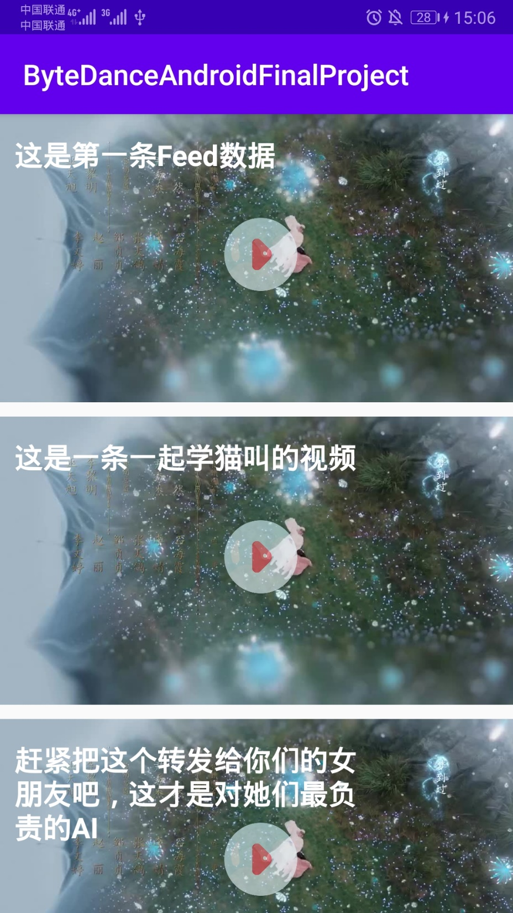
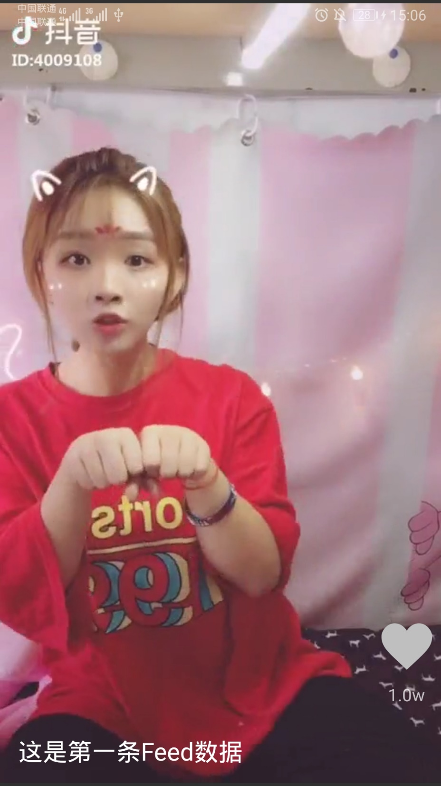
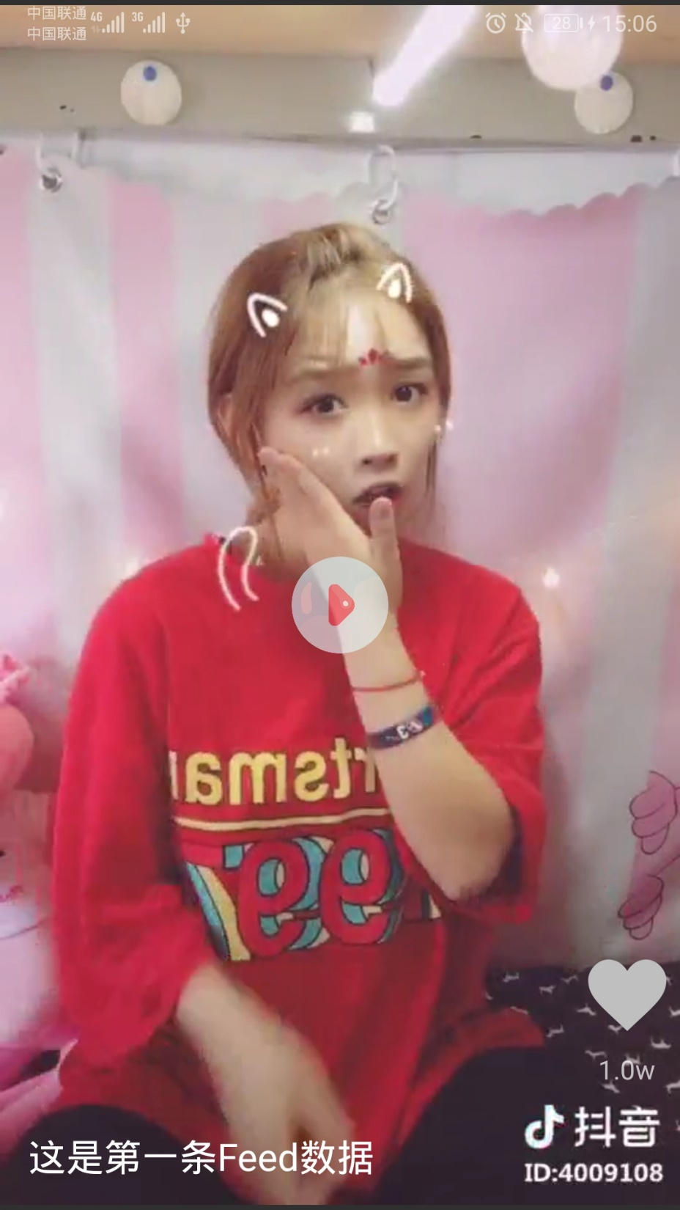
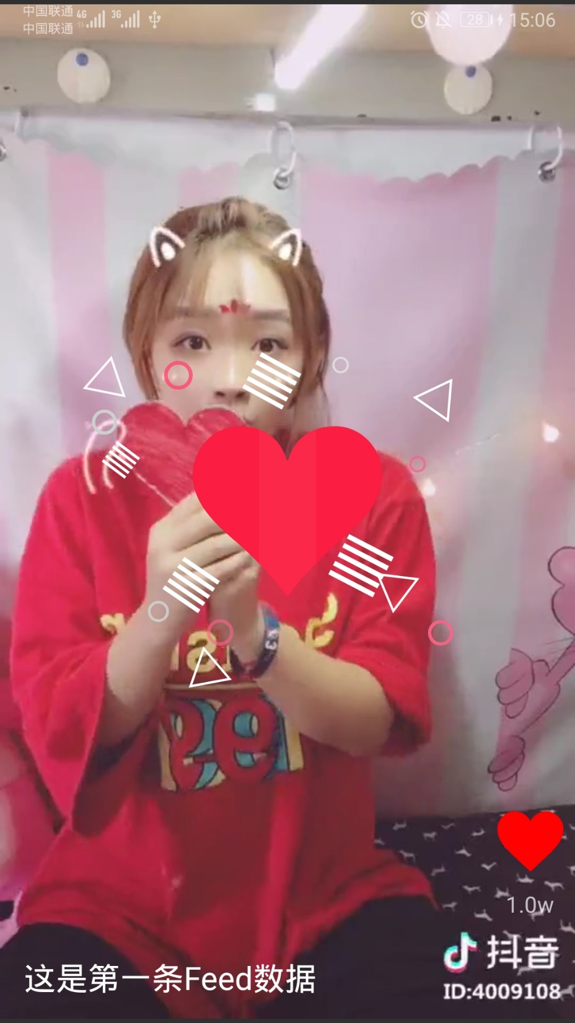
基础版本
首页使用ReclyclerView展示视频列表，每一项包含视频封面图、描述和播放按钮
点击播放按钮，进入视频播放页面，开始播放视频，该页面包括视频描述和点赞图标
双击视频页面，弹出点赞动画，同时右下角爱心变红，点赞计数增加
单击视频页面，视频暂停播放，动画弹出播放按钮

Slide 8
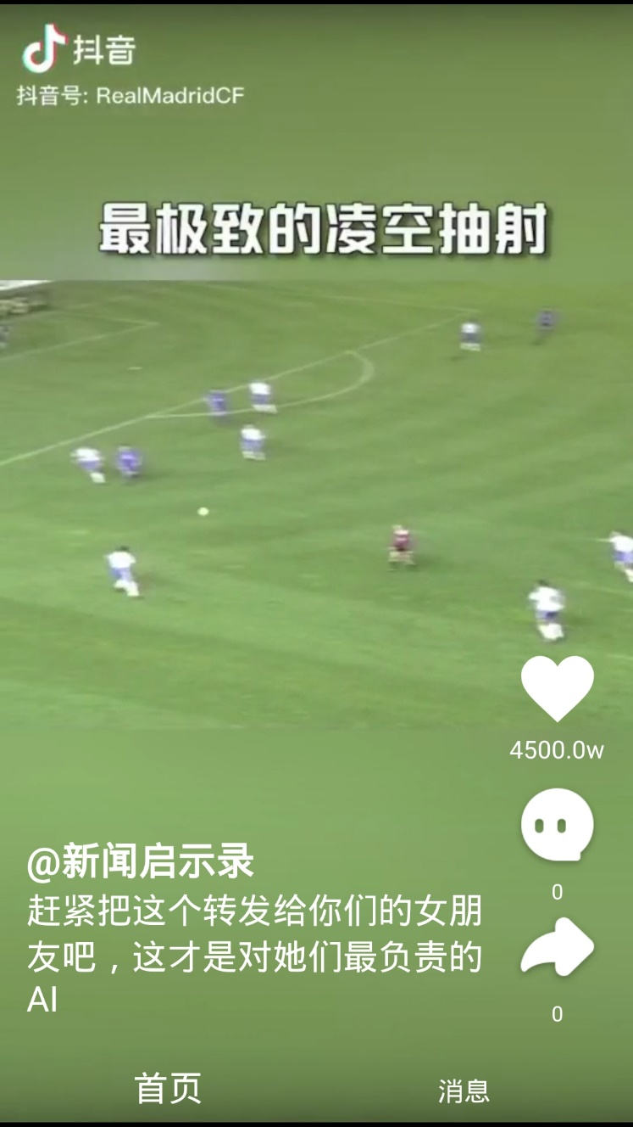
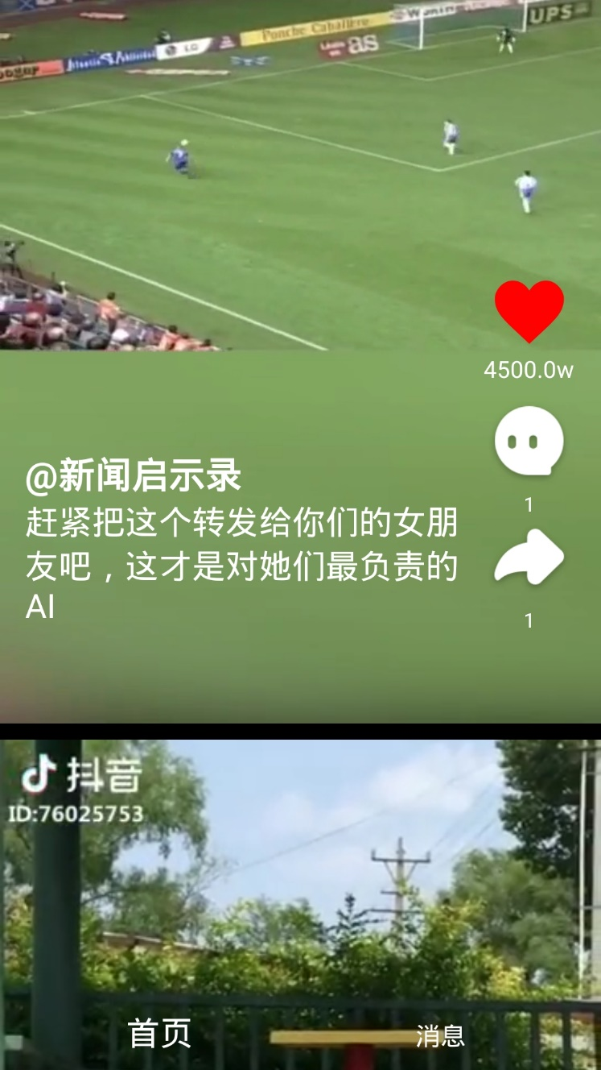
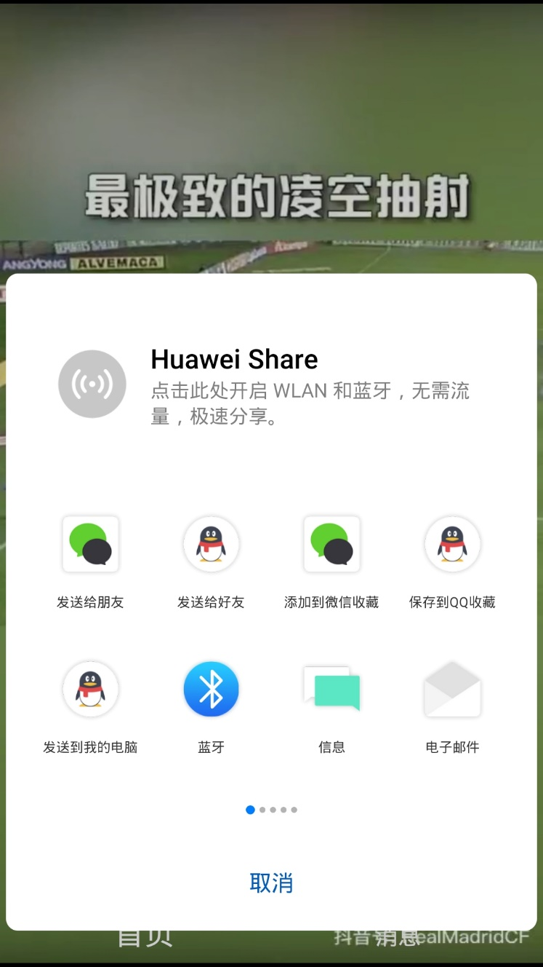
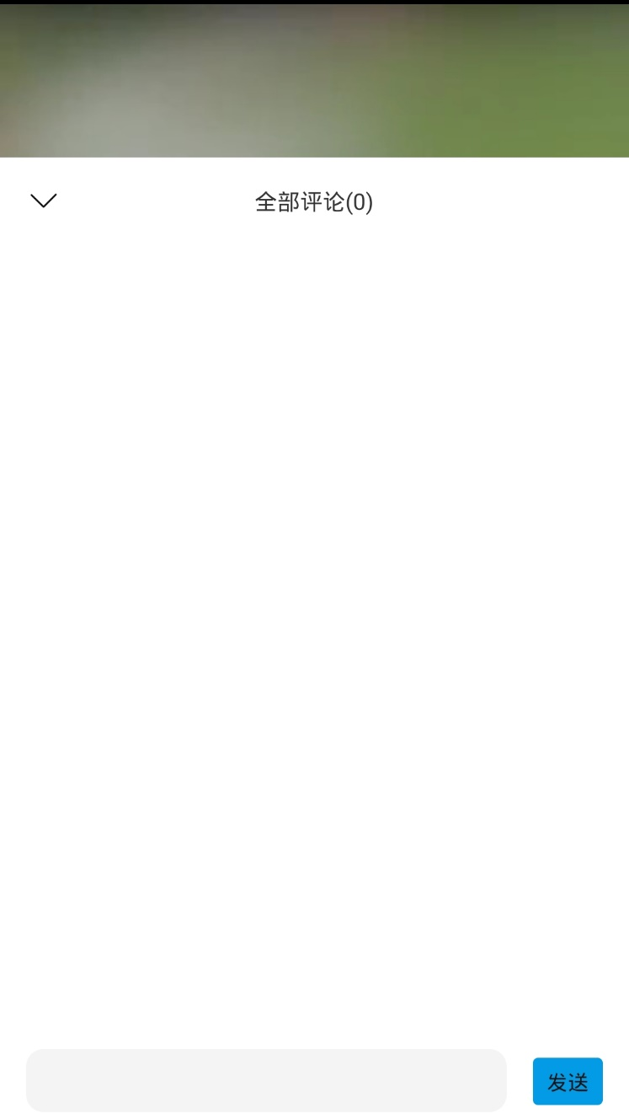
进阶版本
首页直接为视频播放页面，底部为导航栏，左下角为创作者和视频描述信息，右下角为点赞、评论、分享图标及对应计数
使用ViewPager2，可上下滑动切换播放视频
点击分享图标，可将视频链接分享至其他应用
点击评论图标，从底部弹出评论区

Slide 9
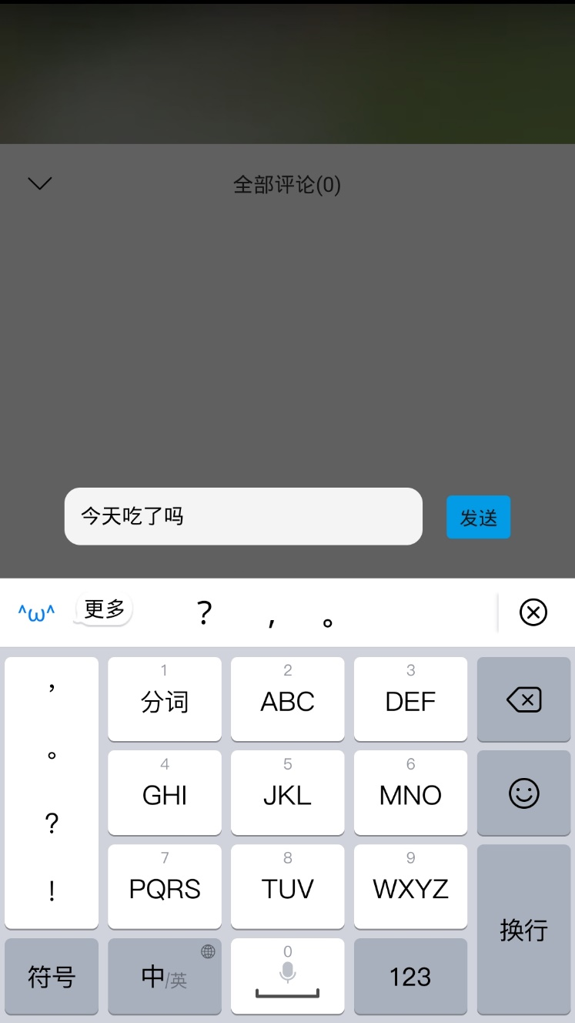
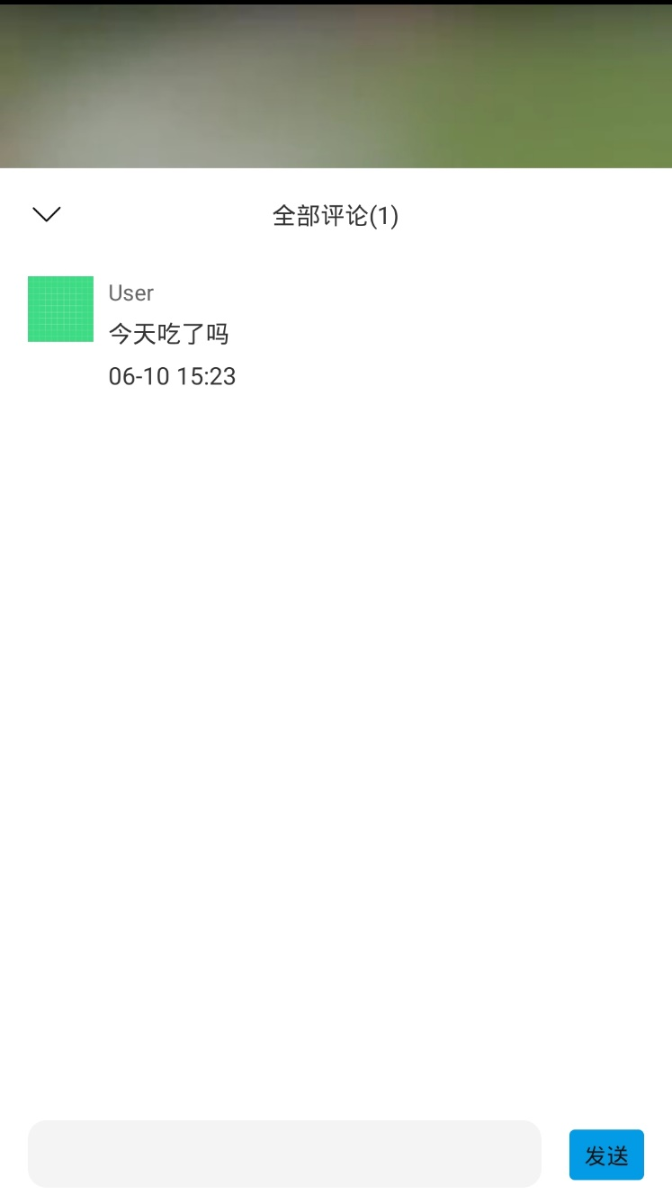
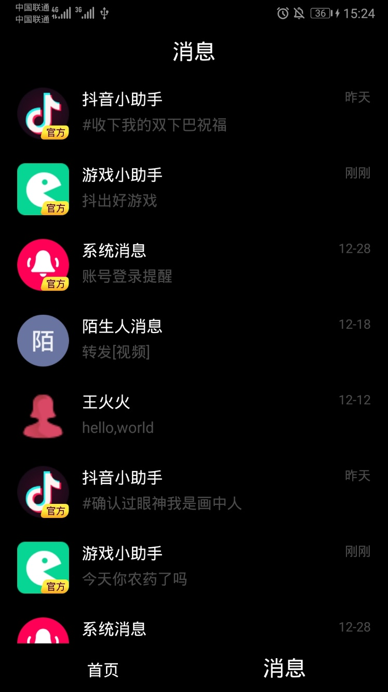
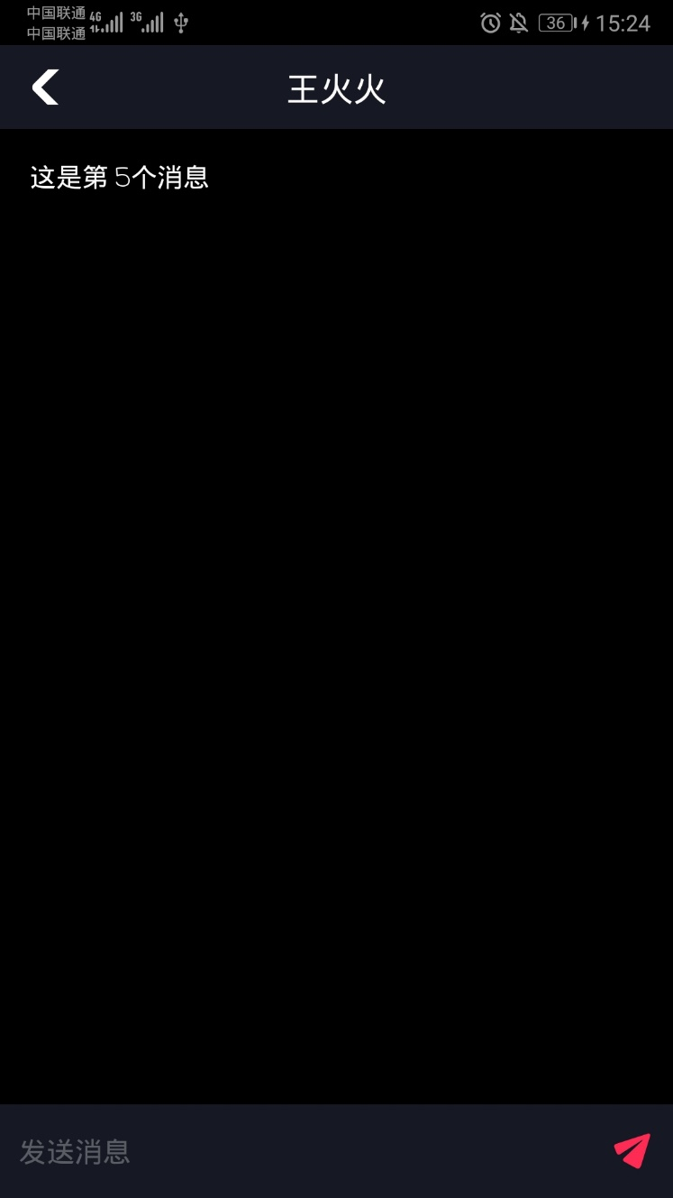
进阶版本
点击输入框，输入评论内容
点击发送，评论内容存储至数据库，评论区更新，采用RecyclerView展示
点击底部导航栏的“消息”，切换至消息界面，消息列表采用RecyclerView展示
点击任意消息项，进入聊天室界面，可在下方输入消息并发送

Slide 10
PART 03
成员分工
Notes:
PPT模板： www.1ppt.com/moban/ 行业PPT模板：www.1ppt.com/hangye/
节日PPT模板：www.1ppt.com/jieri/ PPT素材： www.1ppt.com/sucai/
PPT背景图片：www.1ppt.com/beijing/ PPT图表： www.1ppt.com/tubiao/
优秀PPT下载：www.1ppt.com/xiazai/ PPT教程： www.1ppt.com/powerpoint/
Word教程： www.1ppt.com/word/ Excel教程： www.1ppt.com/excel/
个人简历： www.1ppt.com/jianli/ PPT课件： www.1ppt.com/kejian/
手抄报： www.1ppt.com/shouchaobao/ 试题下载： www.1ppt.com/shiti/
教案下载： www.1ppt.com/jiaoan/ 字体下载： www.1ppt.com/ziti/

Slide 11
成员分工
王瑞：
使用VideoView实现视频的全屏播放
单击视频暂停功能
双击点赞功能并添加点赞动画
视频自动缓存功能
添加样式素材等进行美化
实现评论展示及基于数据库的评论存储功能
分享功能
Activity间切换时的状态保存
赵永亮：
使用RecyclerView显示视频列表
使用Glide加载封面图
显示视频投稿者的基本信息
使用ViewPager2实现类似抖音的全屏item
使用Gson和Retrofit完成与API的通信
评论输入弹窗
消息页面
底部导航栏

Slide 12
PART 04
问题与挑战
Notes:
PPT模板： www.1ppt.com/moban/ 行业PPT模板：www.1ppt.com/hangye/
节日PPT模板：www.1ppt.com/jieri/ PPT素材： www.1ppt.com/sucai/
PPT背景图片：www.1ppt.com/beijing/ PPT图表： www.1ppt.com/tubiao/
优秀PPT下载：www.1ppt.com/xiazai/ PPT教程： www.1ppt.com/powerpoint/
Word教程： www.1ppt.com/word/ Excel教程： www.1ppt.com/excel/
个人简历： www.1ppt.com/jianli/ PPT课件： www.1ppt.com/kejian/
手抄报： www.1ppt.com/shouchaobao/ 试题下载： www.1ppt.com/shiti/
教案下载： www.1ppt.com/jiaoan/ 字体下载： www.1ppt.com/ziti/

Slide 13
各种布局样式的设置，如：
对ViewPager2和作为其item中一部分的VideoView的样式进行调整，使其能够每一个item都充满屏幕。
点击评论输入框时，软键盘弹起导致评论界面和输入弹窗的布局混乱。
使用BottomNavigationView时如何调整其样式，使得其只含文字标签，高度合适并且完全透明。
微调样式，使得界面变得美观。
王瑞：
使用VideoView实现视频的全屏播放
单击视频暂停功能
双击点赞功能并添加点赞动画
视频自动缓存功能
添加样式素材等进行美化
实现评论展示及基于数据库的评论存储功能
分享功能
Activity间切换时的状态保存

